Slide 1

轉學生聯會網站
資工二 105590451 蔡佩珊
資工二 105650031 彭驛頎

Slide 2
目錄
1. 網站架構
5. Git紀錄
2. 設計動機
6. 使用語言
3. 設計圖們
7. 一些小功能
4. 導覽設計
8. 分工、DEMO

Slide 3
網站架構
首頁
社團簡介
成員介紹
年度活動
其他連結
常見問題
聯絡我們
文件下載
最新公告

Slide 4
設計動機
轉學生聯會 (簡稱轉聯) 是一個已經成立了一段時間的社團，今年暑假即將邁入第七屆，但仍然有很多人不知道轉聯的存在，之前有看過別的學校轉聯有自己的網站，就想自己也來寫一個，讓那些第一次聽到轉聯的人可以快速了解我們。

Slide 5
Grid System
Wireframe
視覺稿
導覽設計

Slide 6
1. 首頁

Slide 7
2. 最新公告

Slide 8
3. 社團簡介

Slide 9
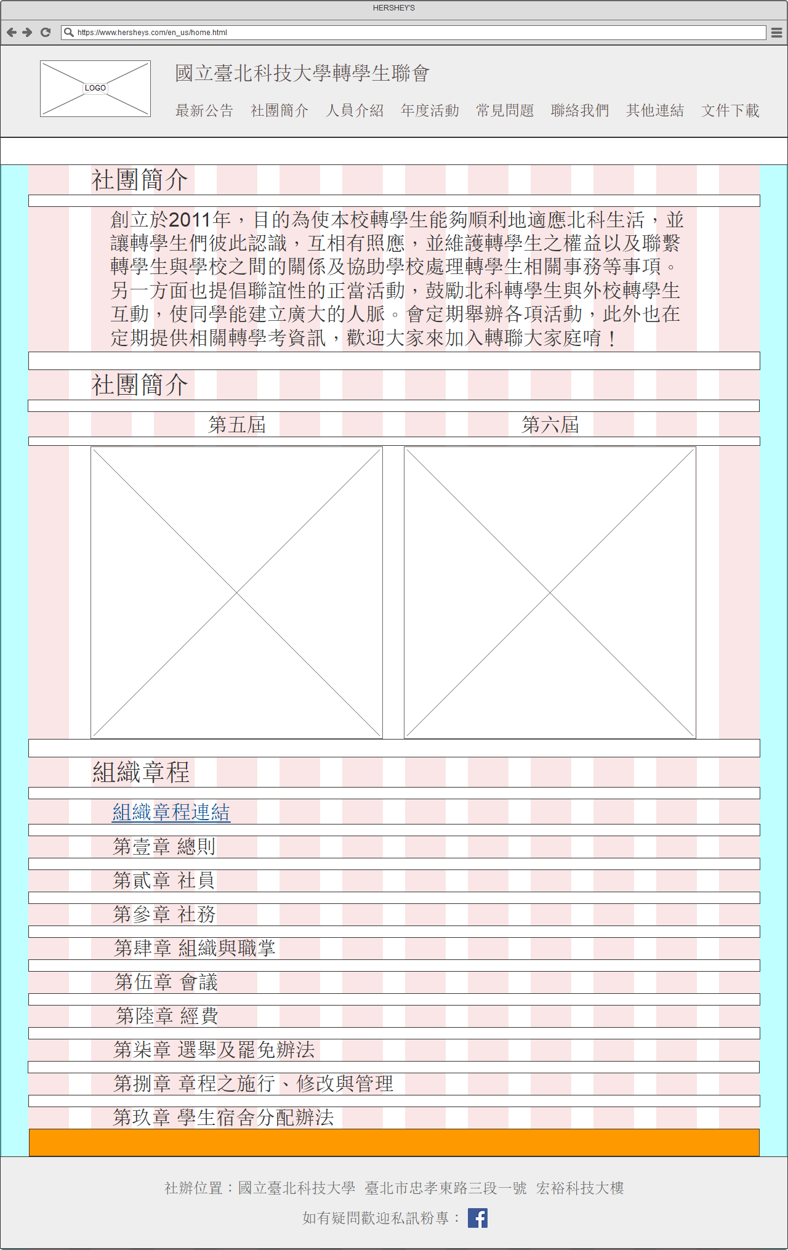
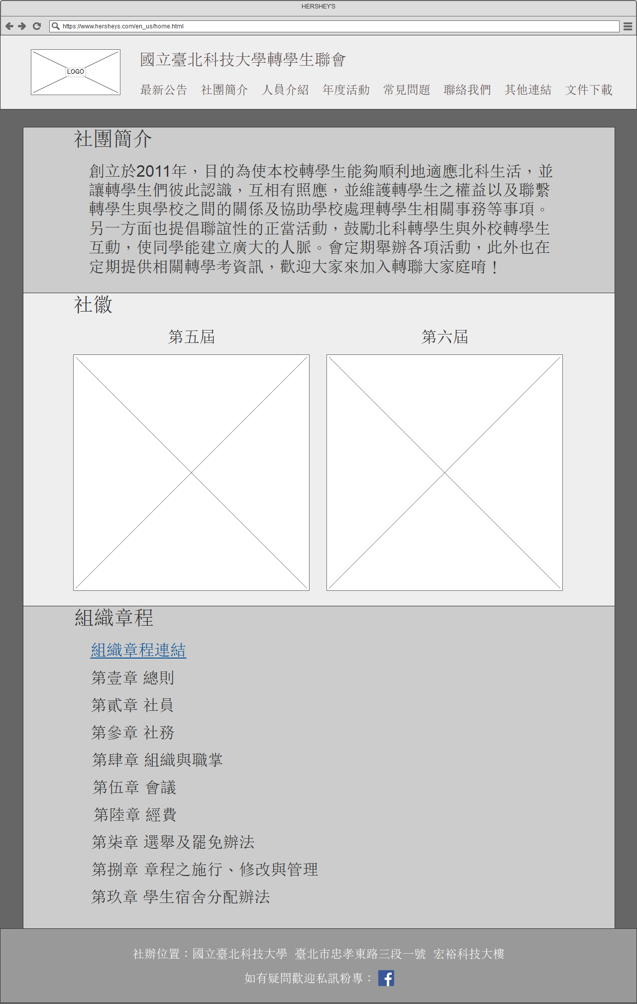


Slide 10
導覽列
1
2
社團文字簡介區塊
1
LOGO
2
導覽列按鍵
3
4
社徽區塊
3
第五屆社徽
5
4
第六屆社徽
組織章程區塊
6
5
組織章程連結
6
組織章程文字目錄

Slide 11
★背景色
標題 : 6bafd6
社團簡介內容區塊 : deeaf6
社徽內容區塊 : 9dcae1
組織章程內容區塊 : deeaf6
★字顏色
標題 : ffffff
內容所有文字 : 5A4D4C

Slide 12
4. 成員介紹

Slide 13
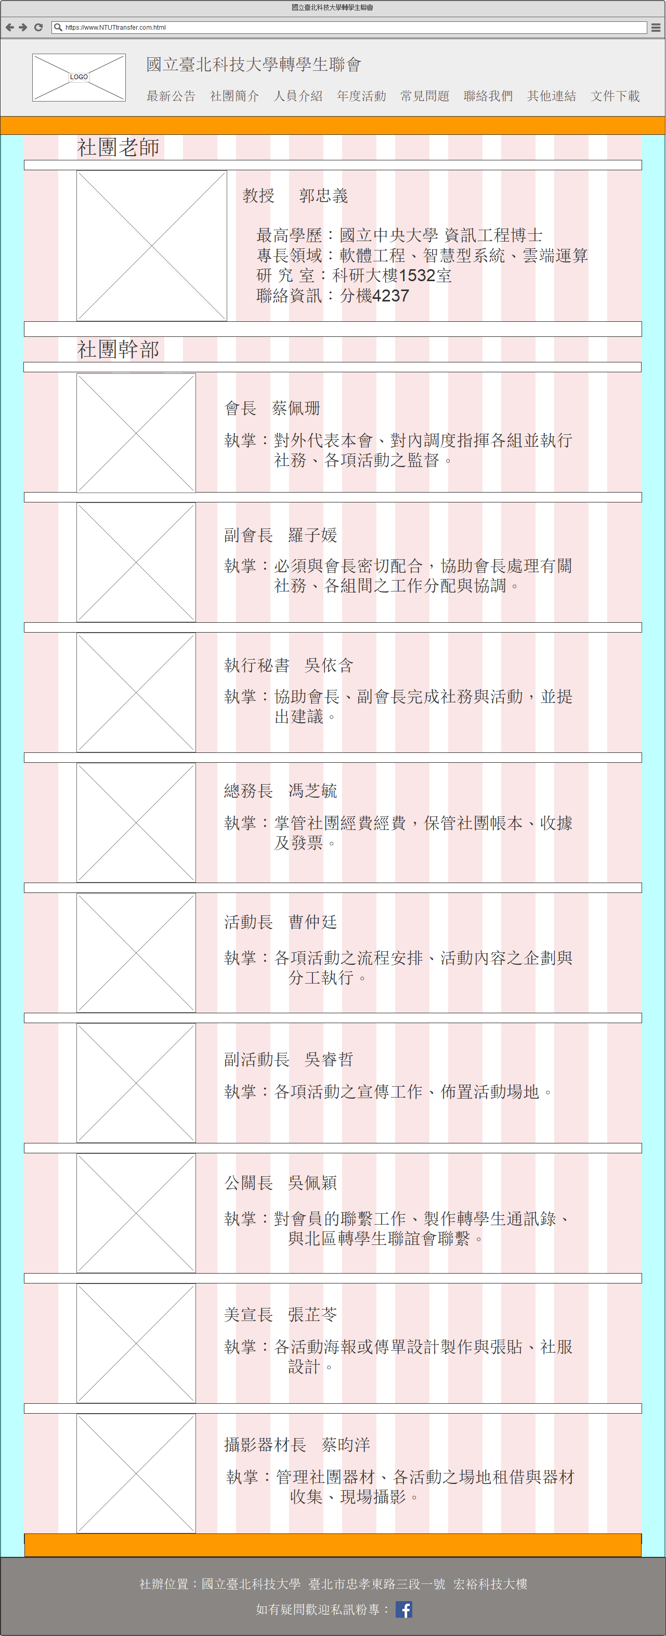
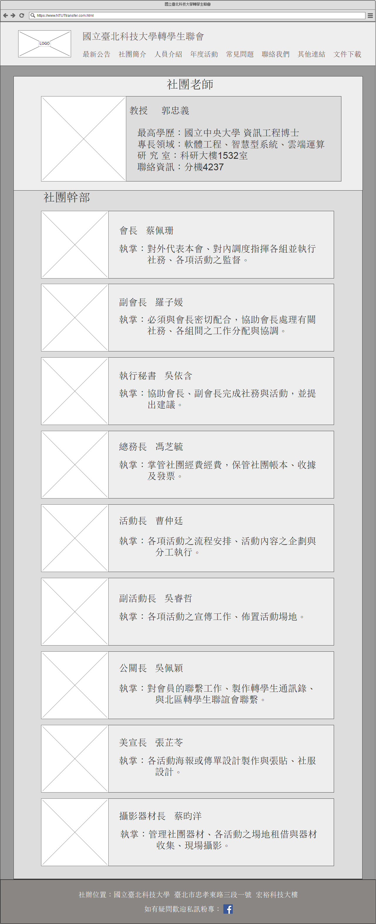
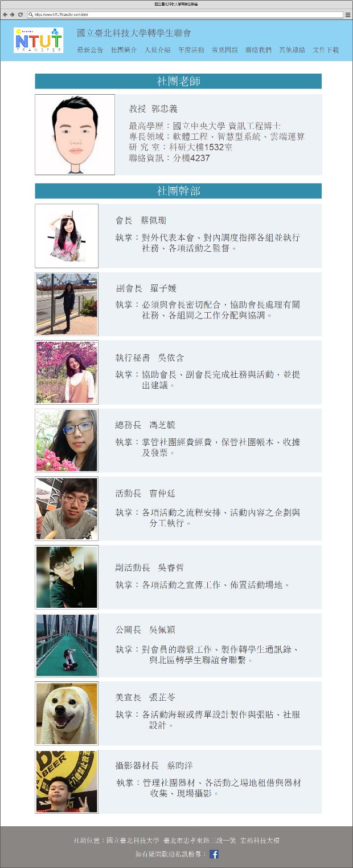

Slide 14
社團老師簡介區塊
1
2
1
社團老師照片
2
社團老師文字簡介
九位幹部簡介區塊
3
4
3
幹部照片
4
幹部姓名及執掌說明

Slide 15

★背景色
標題 : 6bafd6
社團老師簡介內容 : c9f7ef
奇數幹部內容 : deeaf6
偶數幹部內容 : 9dcae1
1
2
3
4
5
★字顏色
標題 : ffffff
內容所有文字 : 5A4D4C
6
7
8
9

Slide 16
5. 年度活動

Slide 17
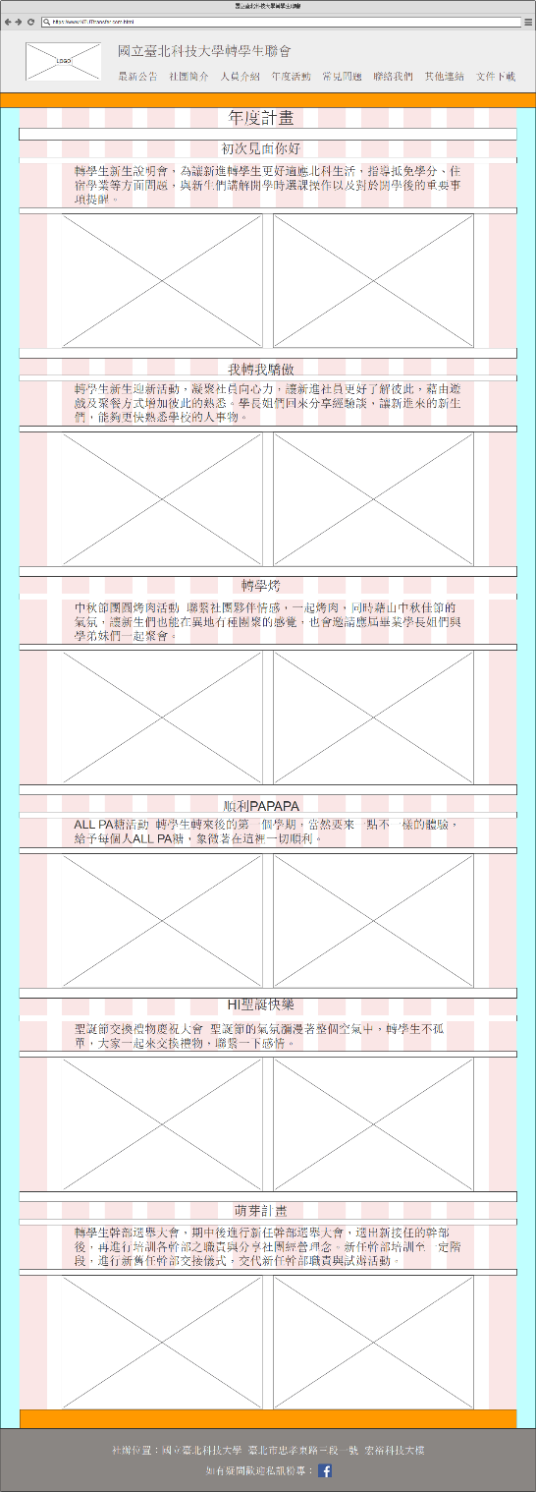
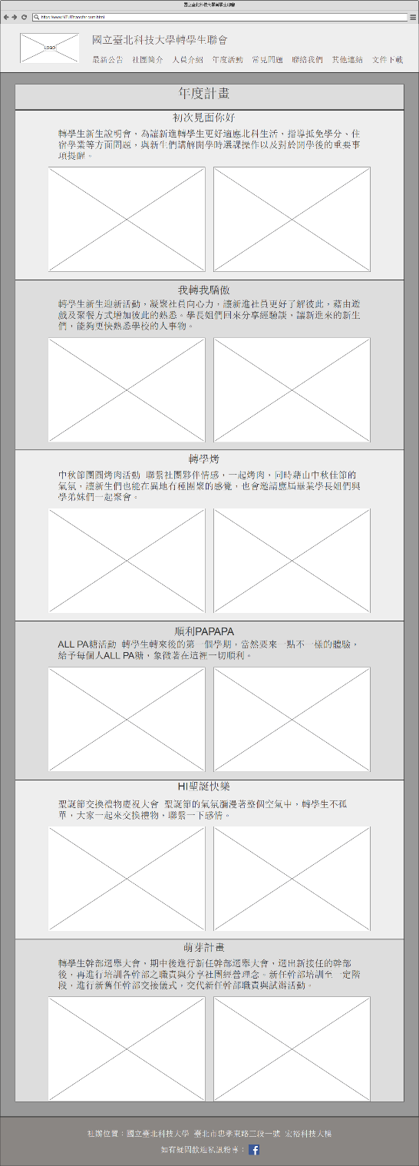
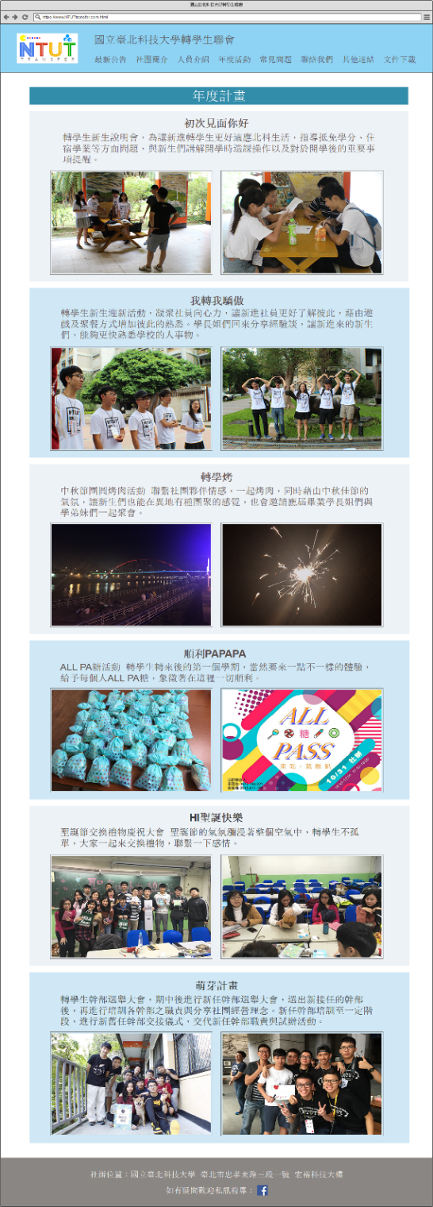

Slide 18
年度活動頁面
1
六個年度活動區塊
1
文字簡介
2
2
每個活動照片各兩張

Slide 19
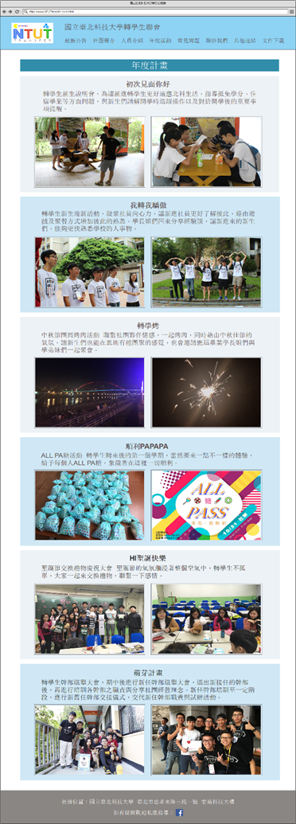
1
★背景色
標題 : 6bafd6
奇數內容區塊 : deeaf6
偶數內容區塊 : 9dcae1
2
3
4
★字顏色
標題 : ffffff
內容所有文字 : 5A4D4C
5
6

Slide 20
6. 常見問題

Slide 21
7. 聯絡我們

Slide 22
8. 其他連結

Slide 23
9. 文件下載

Slide 24
Git紀錄

Slide 25
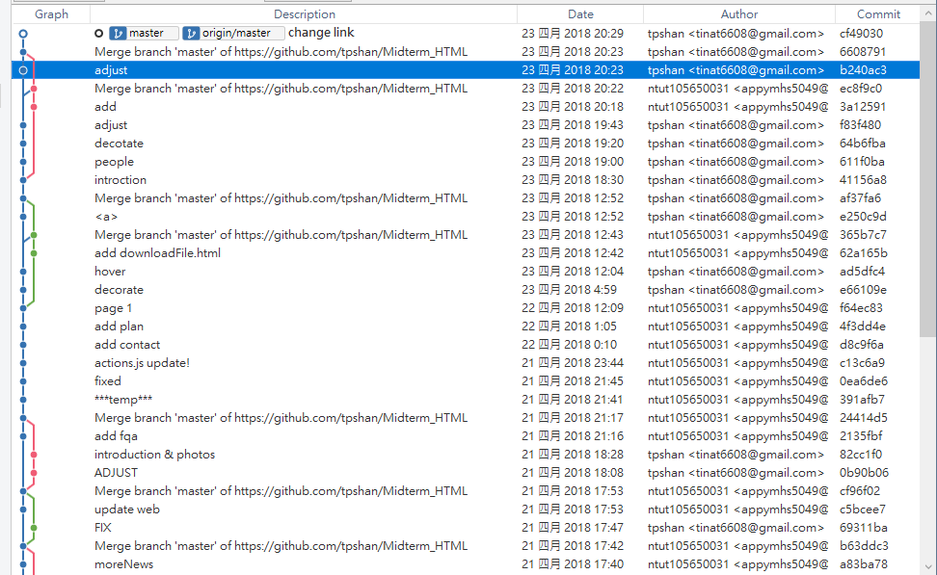

Slide 26

使用語言

Slide 27
一些小功能

Slide 28
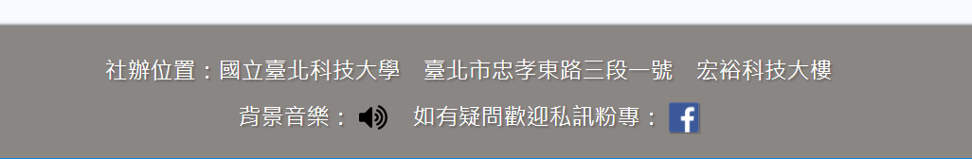
1. 音樂

Slide 29
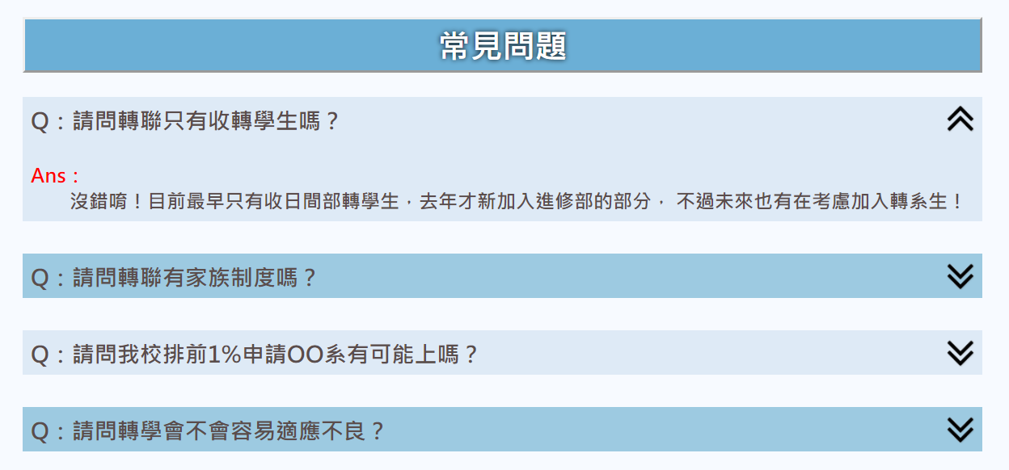
2. 拉頁

Slide 30
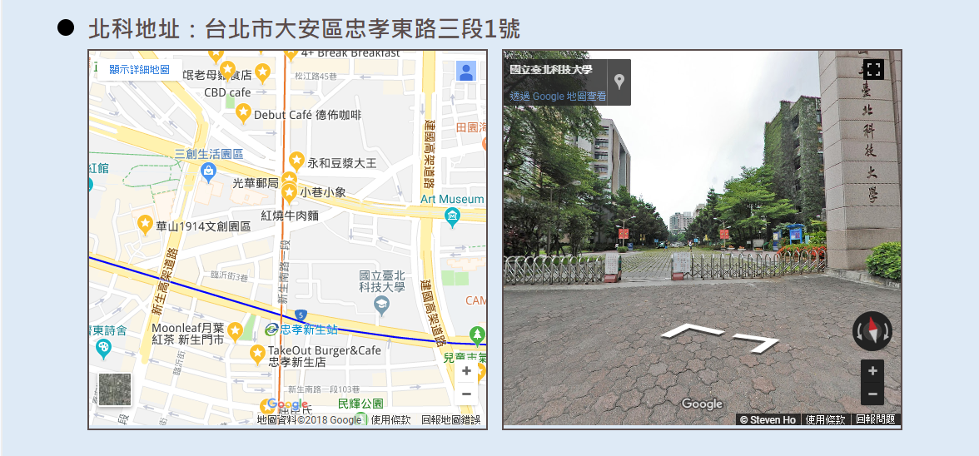
3. 嵌入Google maps

Slide 31
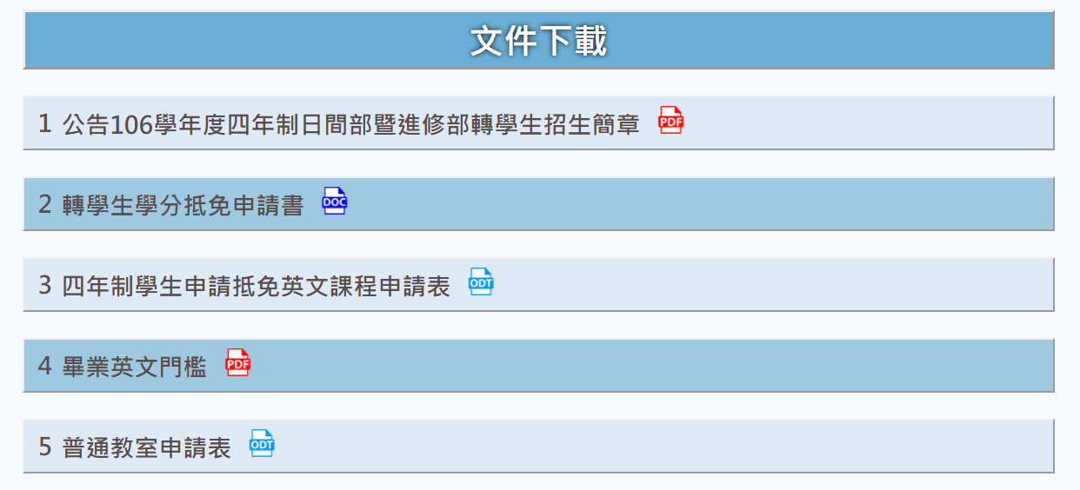
4. 自動下載

Slide 32
分工
蔡佩珊50%：主要設計、HTML、CSS
彭驛頎50%：設計、HTML、CSS、JS

Slide 33
DEMO
https://tpshan.github.io/Midterm_HTML/NTUTtransfer/index.html

